Slide 1
Файлы

Slide 2
Файлы
Файл — именованная область на каком-либо носителе, используемая для хранения данных.

Slide 3
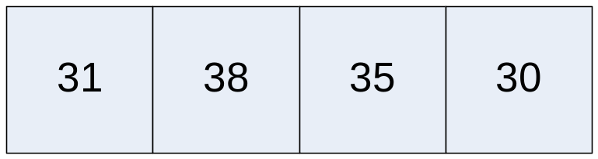
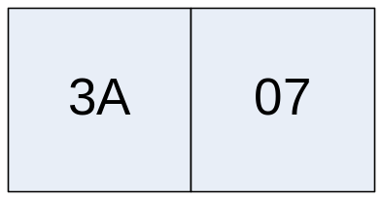
Режимы доступа к файлу
Текстовый
Бинарный

Slide 4
Структура FILE
typedef struct
{
short level; // Число оставшихся в буфере
// непрочитанных байт. Буфер обычно
// имеет размер 512 байт. Как только
// level равен 0, в буфер (в ОП) из
// файла читается следующий блок
// данных
unsigned flags; // Флаг статуса файла: чтение,
// запись, дополнение
char fd; // Дескриптор файла
// (число определяющее номер файла)
unsigned char hold; // Непереданный символ
// (ungetc-символ)
short bsize; // Размер внутреннего промежуточного
// буфера
unsigned char buffer; // Значение указателя для доступа
// внутри буфера: задаёт начало
// буфера, начало строки или текущее
// значение указателя внутри буфера в
// зависимости от режима буферизации
unsigned char * curp; // Текущее значение указателя для
// доступа внутри буфера: задаёт
// текущую позицию в буфере для
// обмена с программой
unsigned istemp; // Флаг временного файла
short token; // Флаг сбоя при работе с файлом
} FILE; // Описание структуры FILE.
Зависит от реализации
Полагаться на формат структуры FILE НЕЛЬЗЯ

Slide 5
Функция fopen()
FILE *fopen(
const char *filename,
const char *mode
);
FILE *p;
p = fopen("1.doc", "r+b");
...

Slide 6
Режим открытия файла
Режим | Доступ | Создаёт? | Заменяет?
r | R | – | –
r+ | R/W | – | –
w | W | + | +
w+ | R/W | + | +
a | A | + | –
a+ | R/A | + | –

Slide 7
Режим открытия файла
Режим | Описание
t | Текстовый
b | Бинарный

Slide 8
Функция fclose()
int fclose(
FILE *stream
);
Почему возвращает int?

Slide 9
Стандартные потоки
stdin
stdout
stderr

Slide 10
Функция fputs()
int fputs(
const char *str,
FILE *stream
);
Успех — неотрицательное значение
Ошибка — EOF

Slide 11
Функция fputc()
int fputc(
int c,
FILE *stream
);
Успех — код символа
Ошибка — EOF

Slide 12
Функция fgets()
char *fgets(
char *str,
int n,
FILE *stream
);
Успех — str
Ошибка — NULL
Конец файла — NULL

Slide 13
Функция fgetc()
int fgetc(
FILE *stream
);
Успех — прочитанный символ
Ошибка — EOF
Конец файла — EOF

Slide 14
Функция fprintf()
int fprintf(
FILE *stream,
const char *format,
[, argument]...
);
Возвращает количество
записанных байт

Slide 15
Функция fscanf()
int fscanf(
FILE *stream,
const char *format,
[, argument]...
);
Возвращает количество
прочитанных переменных
(EOF — ошибка или конец файла)

Slide 16
Текстовые файлы: пример
void main(void)
{
char s[25];
FILE *out;
out = fopen("d:\\Ex2.txt", "wt");
for (int i = 0; i < 3; i++)
{
gets(s);
fprintf(out, "%s\n", s);
}
fclose(out);
out = fopen("d:\\Ex2.txt", "rb");
for (i = 0; i < 3; i++)
{
fscanf(out, "%s", s);
printf("%s\n", s);
}
fclose(out);
}

Slide 17
Доступ к файлу
Последовательный
Произвольный

Slide 18
Функция fseek()
int fseek(
FILE *stream,
long offset,
int origin
);

Slide 19
Функция fseek()
Параметр origin:
  SEEK_SET — начало файла;
  SEEK_CUR — текущее положение;
  SEEK_END — конец файла.
Возвращаемое значение:
  0 — успешно;
  Не 0 — ошибка.

Slide 20
Функция ftell()
long ftell(
FILE *stream
);

Slide 21
Произвольный доступ: пример
#include <stdio.h>
// Функция возвращает число байтов в файле
long filesize(FILE *stream)
{
long pos, length;
pos = ftell(stream);
fseek(stream, 0L, SEEK_END);
length = ftell(stream);
fseek(stream, pos, SEEK_SET);
return length;
}
int main()
{
FILE *f;
f = fopen("D:\\main.cpp","r");
printf("%ld", filesize(f));
fclose(f);
return 0;
}

Slide 22
Функция feof()
int feof(
FILE *stream
);

Slide 23
Функция ferror()
int ferror(
FILE *stream
);

Slide 24
Признак конца файла
Не хранится, возвращается стандартной библиотекой как значение EOF.
char c;
while (!feof(stdin))
c = fgets(stdin);
Будет выполняться до нажатия Ctrl+Z (IBM PC), Ctrl+D (Mac)…

Slide 25
Функция fwrite()
size_t fwrite(
const void *buffer,
size_t size,
size_t count,
FILE *stream
);
Возвращает количество
записанных элементов.

Slide 26
Функция fread()
size_t fread(
void *buffer,
size_t size,
size_t count,
FILE *stream
);
Возвращает количество
прочитанных элементов

Slide 27
Функция fflush()
int fflush(
FILE *stream
);
0 — успешно
EOF — ошибка

Slide 28
Буферизация при работе с файлами
Программа на C/C++
Стандартная библиотека C/C++
Драйвер файловой системы

Slide 29
Вопросы?

